Slide 1

Η διάλεξη θα ξεκινήσει
στις 10:10 ακριβώς

Slide 2
Φυσική για Μηχανικούς
Μηχανική
Κίνηση σε Μια Διάσταση
Εικόνα: Στους αγώνες drag, ο οδηγός θέλει να επιτύχει όσο γίνεται μεγαλύτερη επιτάχυνση. Σε απόσταση περίπου μισού χιλιομέτρου, το όχημα αναπτύσσει ταχύτητες κοντά στα 515 km/h, καλύπτοντας την απαιτούμενη απόσταση σε λιγότερο από 5 sec.
(George Lepp/Stone/Getty Images)

Slide 3
Φυσική για Μηχανικούς
Μηχανική
Κίνηση σε Μια Διάσταση
Εικόνα: Στους αγώνες drag, ο οδηγός θέλει να επιτύχει όσο γίνεται μεγαλύτερη επιτάχυνση. Σε απόσταση περίπου μισού χιλιομέτρου, το όχημα αναπτύσσει ταχύτητες κοντά στα 515 km/h, καλύπτοντας την απαιτούμενη απόσταση σε λιγότερο από 5 sec.
(George Lepp/Stone/Getty Images)

Slide 4
Κίνηση σε μια Διάσταση (review…)
Κίνηση σε έναν οριζόντιο/κατακόρυφο άξονα
  Σώμα == σωματίδιο
    Θεωρούμε απειροστά μικρό το μέγεθός του
Θα γνωρίσουμε τους βασικούς ορισμούς της κινητικής…
  …αρχικά σε μια διάσταση και μετά σε δυο διαστάσεις
Αυτοί είναι:
  Η Θέση
  Η Ταχύτητα
  Η Επιτάχυνση
ενός σώματος

Slide 5
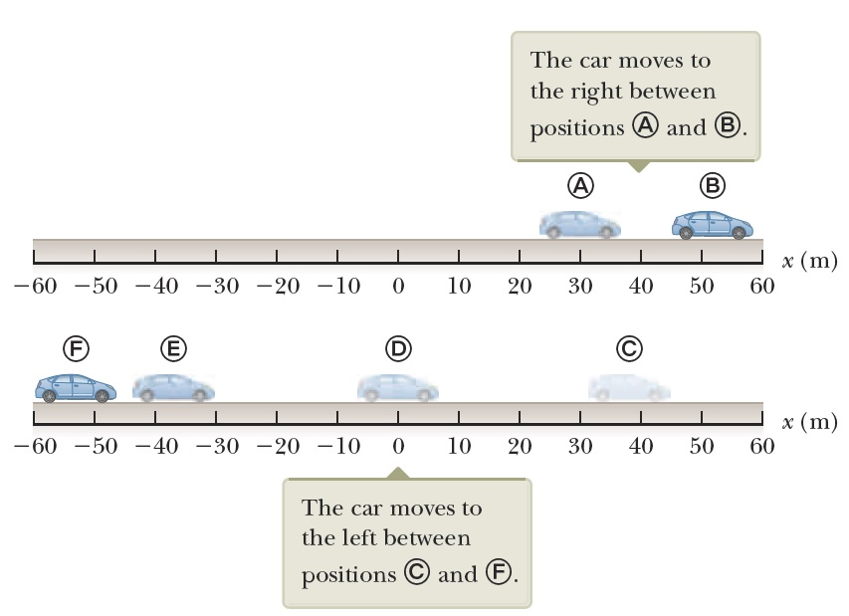
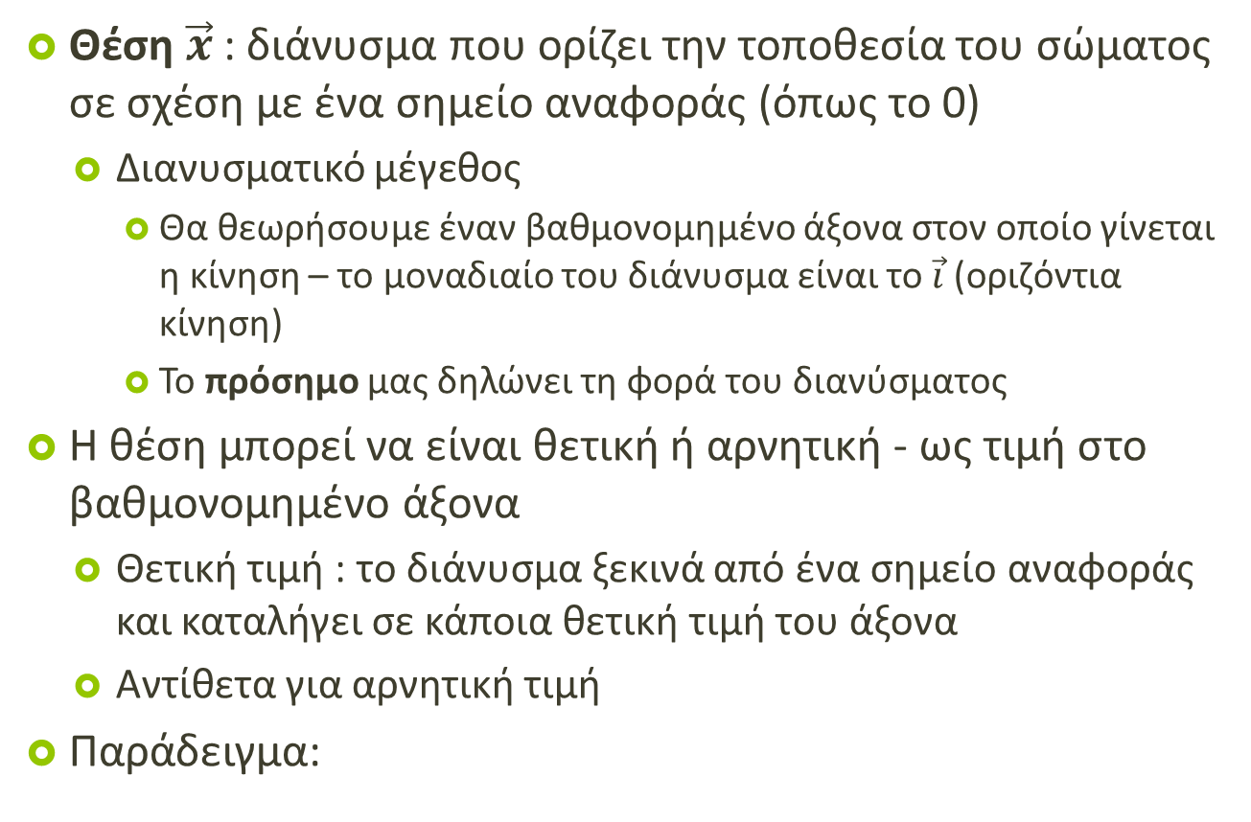
Κίνηση σε μια Διάσταση (review…)
Θέση ${\vec{x}}_{ }$: διάνυσμα που ορίζει την τοποθεσία του σώματος σε σχέση με ένα σημείο αναφοράς (όπως το 0)
  Διανυσματικό μέγεθος
    Θα θεωρήσουμε έναν βαθμονομημένο άξονα στον οποίο γίνεται η κίνηση – το μοναδιαίο του διάνυσμα είναι το $\vec{i}$ (οριζόντια κίνηση)
    Το πρόσημο μας δηλώνει τη φορά του διανύσματος
Η θέση μπορεί να είναι θετική ή αρνητική - ως τιμή στο βαθμονομημένο άξονα
  Θετική τιμή : το διάνυσμα ξεκινά από ένα σημείο αναφοράς και καταλήγει σε κάποια θετική τιμή του άξονα
  Αντίθετα για αρνητική τιμή
Παράδειγμα:

Slide 6
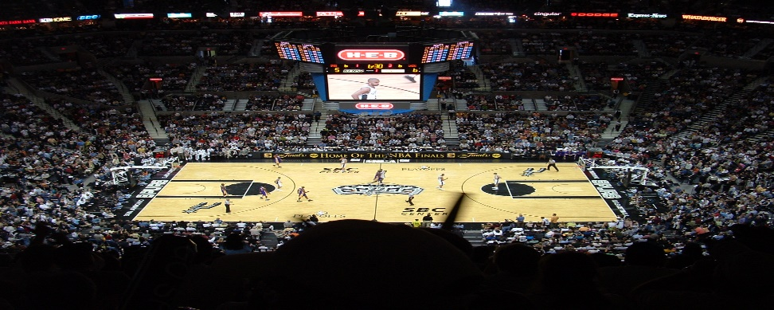
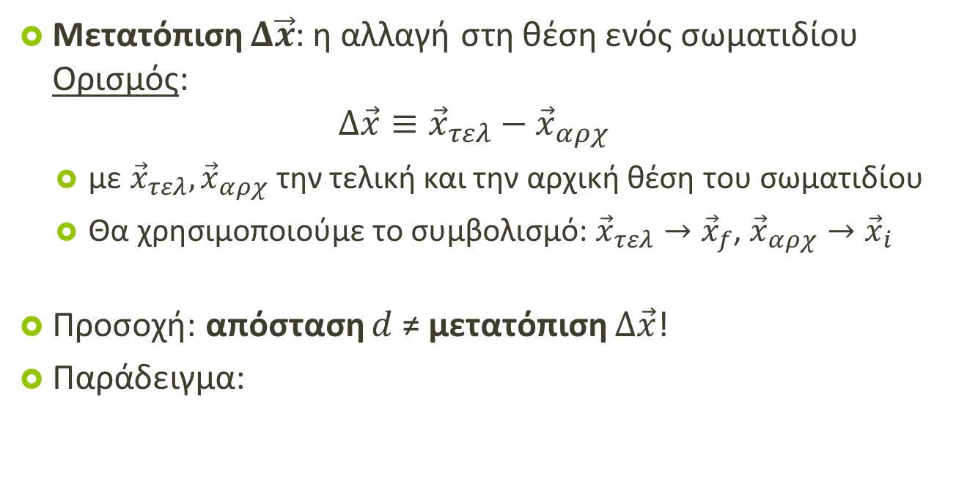
Κίνηση σε μια Διάσταση
Μετατόπιση $Δ\vec{x}$: η αλλαγή στη θέση ενός σωματιδίου Ορισμός:
$$Δ\vec{x}≡{\vec{x}}_{τελ}−{\vec{x}}_{αρχ}$$
  με ${\vec{x}}_{τελ}, {\vec{x}}_{αρχ}$ την τελική και την αρχική θέση του σωματιδίου
  Θα χρησιμοποιούμε το συμβολισμό: ${\vec{x}}_{τελ}→{\vec{x}}_{f}$, ${\vec{x}}_{αρχ}→{\vec{x}}_{i}$
Προσοχή: απόσταση $d$ ≠ μετατόπιση $Δ\vec{x}$!
Παράδειγμα:
Η απόσταση που διανύει ένας αθλητής μπάσκετ, αν απλουστευμένα υποθέσουμε ότι κινείται σε ευθεία γραμμή, είναι μερικά χιλιόμετρα, αλλά η μετατόπιση από την αρχική θέση του (κέντρο γηπέδου) ως την τελική (ξανά στην ίδια περίπου θέση) είναι πολύ μικρότερη (ως μέτρο)!

Slide 7
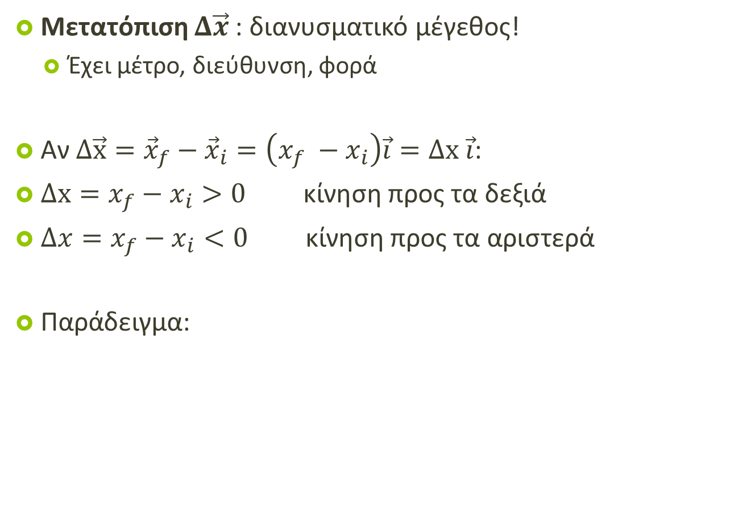
Κίνηση σε μια Διάσταση
Μετατόπιση $Δ\vec{x}$ : διανυσματικό μέγεθος!
  Έχει μέτρο, διεύθυνση, φορά
Αν $Δ\vec{x}={\vec{x}}_{f}−{\vec{x}}_{i}=\left(x_{f} −x_{i}\right)\vec{i}=Δx \vec{i}$:
$Δx=x_{f}−x_{i}>0$ κίνηση προς τα δεξιά
$Δx=x_{f}−x_{i}<0$ κίνηση προς τα αριστερά
Παράδειγμα:

Slide 8
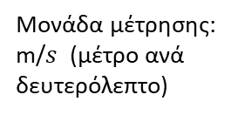
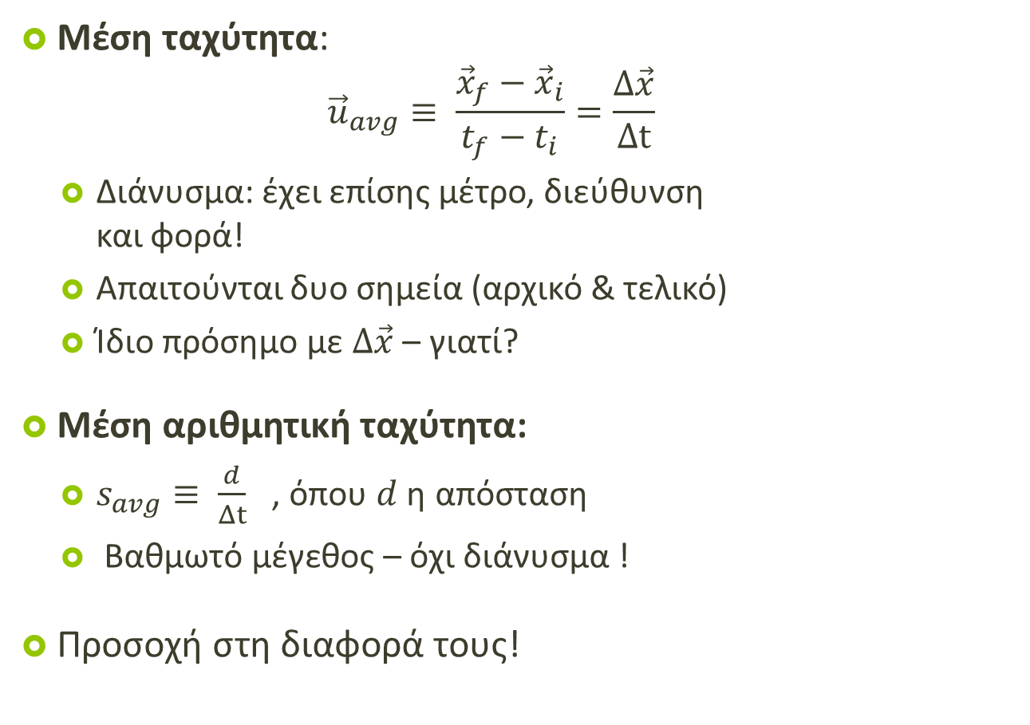
Κίνηση σε μια Διάσταση
Μέση ταχύτητα:
  $${\vec{u}}_{avg}≡ \frac{{\vec{x}}_{f}−{\vec{x}}_{i}}{t_{f}−t_{i}}=\frac{Δ\vec{x}}{Δt}$$
  Διάνυσμα: έχει επίσης μέτρο, διεύθυνση
  και φορά!
  Απαιτούνται δυο σημεία (αρχικό & τελικό)
  Ίδιο πρόσημο με $Δ\vec{x}$ – γιατί?
Μέση αριθμητική ταχύτητα:
  $s_{avg}≡ \frac{d}{Δt}$ , όπου $d$ η απόσταση
  Βαθμωτό μέγεθος – όχι διάνυσμα !
Προσοχή στη διαφορά τους!
Μονάδα μέτρησης:
m/$s$ (μέτρο ανά δευτερόλεπτο)

Slide 9
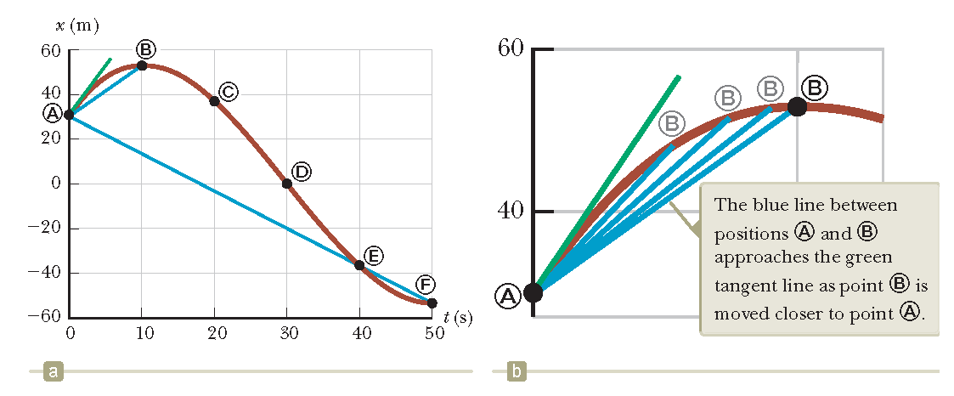
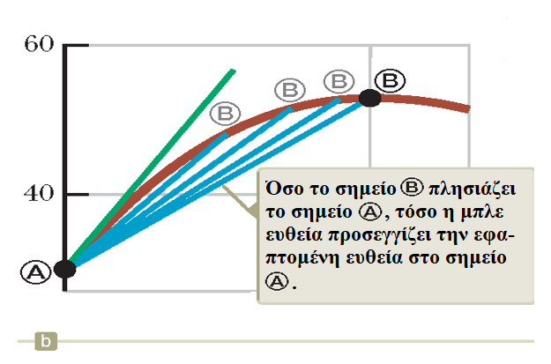

Κίνηση σε μια Διάσταση
Στιγμιαία Ταχύτητα
  Διάνυσμα: έχει μέτρο, διεύθυνση και φορά
  Η μέση ταχύτητα όταν μετριέται σε Δt → 0
  $${\vec{u}}_{x}≡\lim_{Δt→0}{\frac{Δ\vec{x}}{Δt}}=\frac{d\vec{x}}{dt}$$
Παράδειγμα:
Κλίση εφαπτομένης σε σημείο = στιγμιαία ταχύτητα
Κλίση ευθείας ΑF (ή AB) = μέση ταχύτητα
Κλίση ευθείας μεταξύ δυο σημείων = μέση ταχύτητα

Slide 10
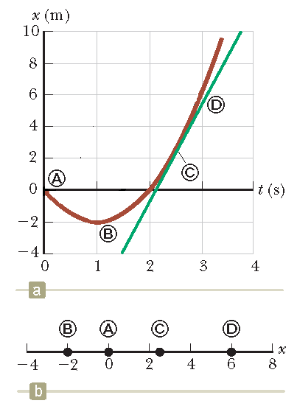
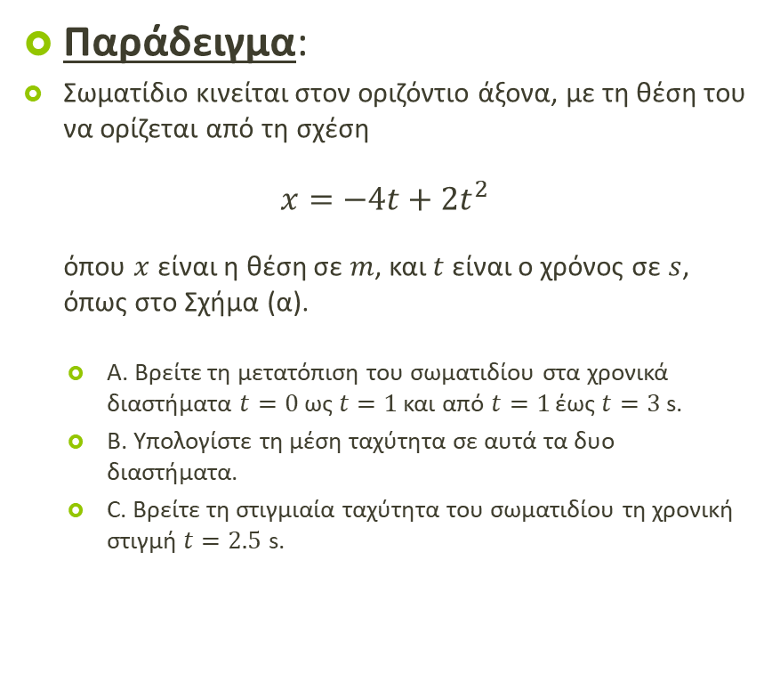
Κίνηση σε μια Διάσταση
Παράδειγμα:
Σωματίδιο κινείται στον οριζόντιο άξονα, με τη θέση του να ορίζεται από τη σχέση
$x=−4t+2t^{2}$
όπου $x$ είναι η θέση σε $m$, και $t$ είναι ο χρόνος σε $s$, όπως στο Σχήμα (α).
  Α. Βρείτε τη μετατόπιση του σωματιδίου στα χρονικά διαστήματα $t=0$ ως $t=1$ και από $t=1$ έως $t=3$ s.
  B. Υπολογίστε τη μέση ταχύτητα σε αυτά τα δυο διαστήματα.
  C. Βρείτε τη στιγμιαία ταχύτητα του σωματιδίου τη χρονική στιγμή $t=2.5$ s.

Slide 11

Κίνηση σε μια Διάσταση
Λύση:
$x=−4t+2t^{2}$
  Α. Βρείτε τη μετατόπιση του σωματιδίου στα χρονικά διαστήματα $t=0$ ως $t=1$ και από $t=1$ έως $t=3$ s.

Slide 12
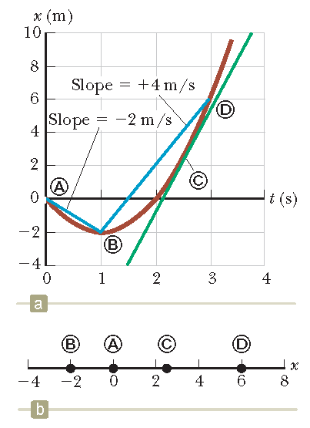

Κίνηση σε μια Διάσταση
Λύση:
$x=−4t+2t^{2}$
  B. Υπολογίστε τη μέση ταχύτητα σε αυτά τα δυο διαστήματα.

Slide 13

Κίνηση σε μια Διάσταση
Λύση:
$x=−4t+2t^{2}$
  C. Βρείτε τη στιγμιαία ταχύτητα του σωματιδίου τη χρονική στιγμή $t=2.5$ s.

Slide 14
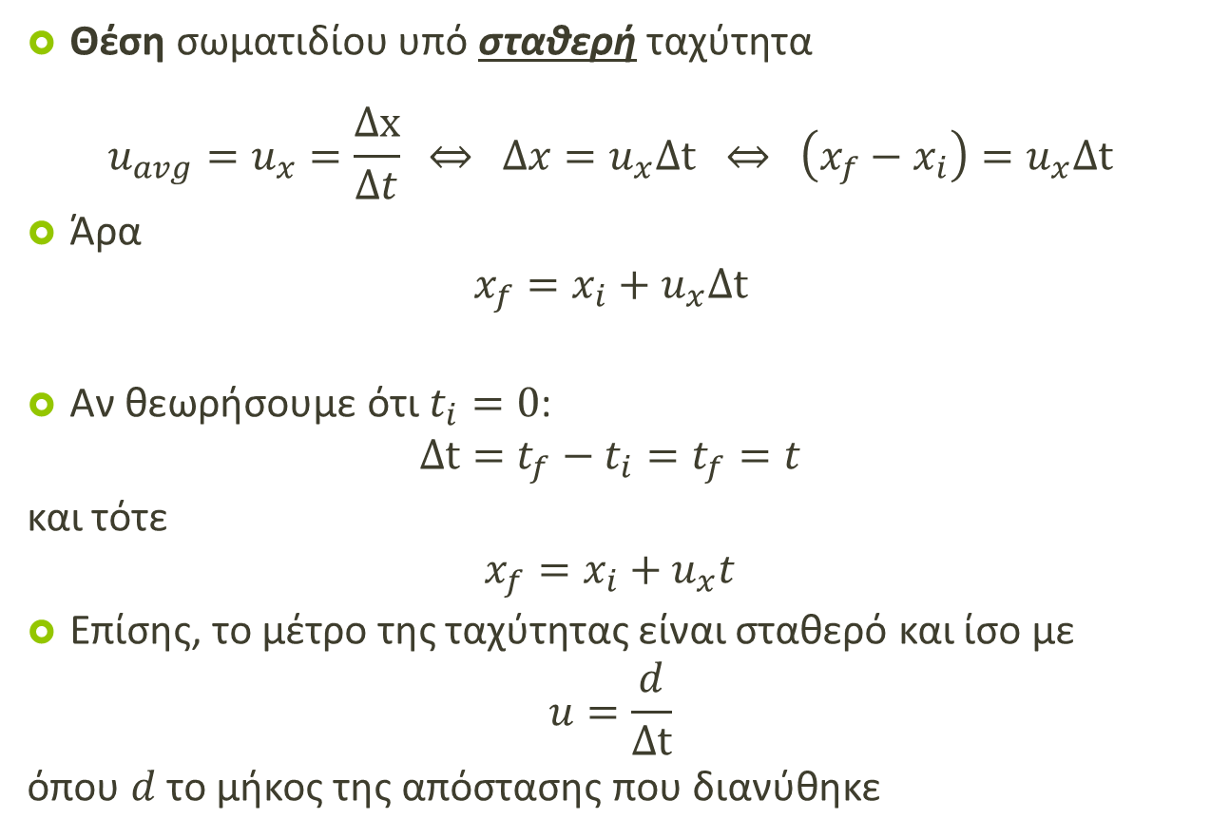
Κίνηση σε μια Διάσταση
Θέση σωματιδίου υπό σταθερή ταχύτητα
$$u_{avg}=u_{x}=\frac{Δx}{Δt} \underset{⇔}{ } Δx=u_{x}Δt \underset{⇔}{ } \left(x_{f}−x_{i}\right)=u_{x}Δt$$
Άρα
$$x_{f}=x_{i}+u_{x}Δt$$
Αν θεωρήσουμε ότι $t_{i}=0$:
$$Δt=t_{f}−t_{i}=t_{f}=t$$
και τότε
$$x_{f}=x_{i}+u_{x}t$$
Επίσης, το μέτρο της ταχύτητας είναι σταθερό και ίσο με
$$u=\frac{d}{Δt}$$
όπου $d$ το μήκος της απόστασης που διανύθηκε

Slide 15
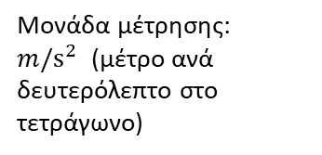
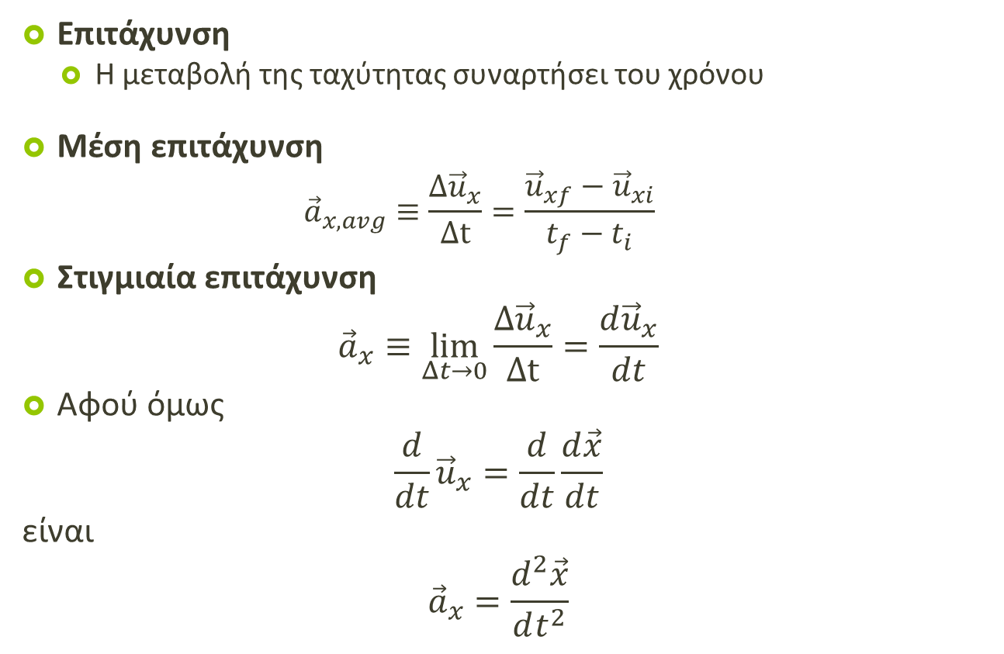
Κίνηση σε μια Διάσταση
Επιτάχυνση
  Η μεταβολή της ταχύτητας συναρτήσει του χρόνου
Μέση επιτάχυνση
  $${\vec{a}}_{x,avg}≡\frac{Δ{\vec{u}}_{x}}{Δt}=\frac{{\vec{u}}_{xf}−{\vec{u}}_{xi}}{t_{f}−t_{i}}$$
Στιγμιαία επιτάχυνση
$${\vec{a}}_{x}≡\lim_{Δt→0}{\frac{Δ{\vec{u}}_{x}}{Δt}=\frac{d{\vec{u}}_{x}}{dt}}$$
Αφού όμως
$$\frac{d}{dt}{\vec{u}}_{x}=\frac{d}{dt}\frac{d\vec{x}}{dt}$$
είναι
$${\vec{a}}_{x}=\frac{d^{2}\vec{x}}{dt^{2}}$$
Μονάδα μέτρησης:
$m/s^{2}$ (μέτρο ανά δευτερόλεπτο στο τετράγωνο)

Slide 16
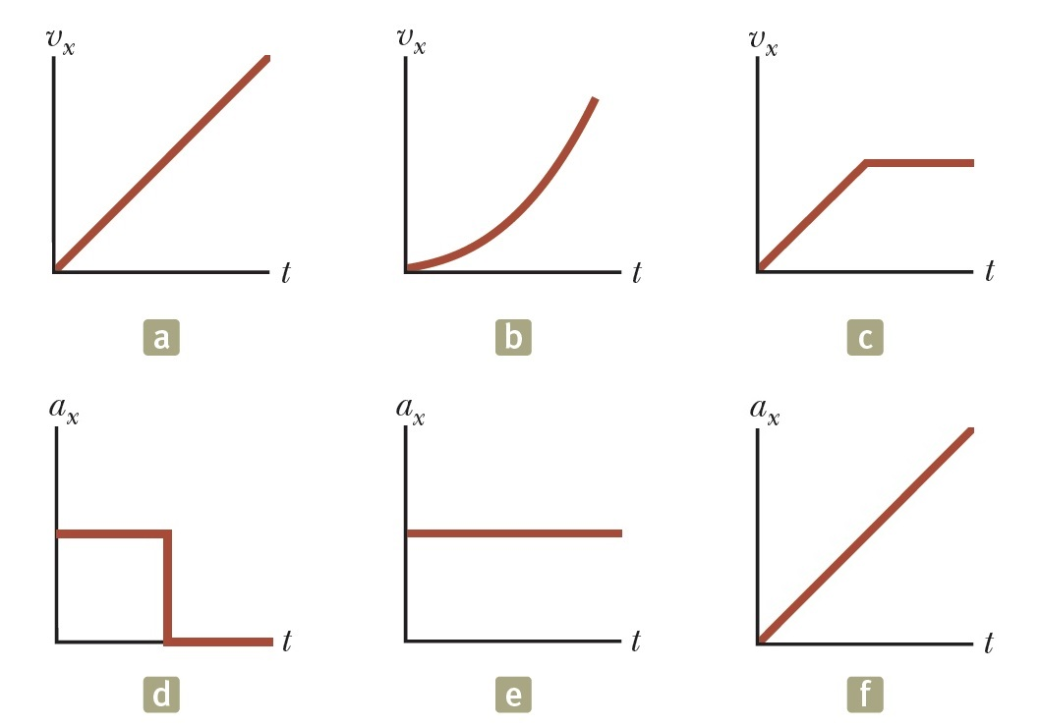
Κίνηση σε μια Διάσταση
Hint: Η ταχύτητα και η επιτάχυνση έχουν σχέση παραγώγου-παράγουσας
Quiz 1:
  Βρείτε τα ζεύγη ταχύτητας-επιτάχυνσης

Slide 17
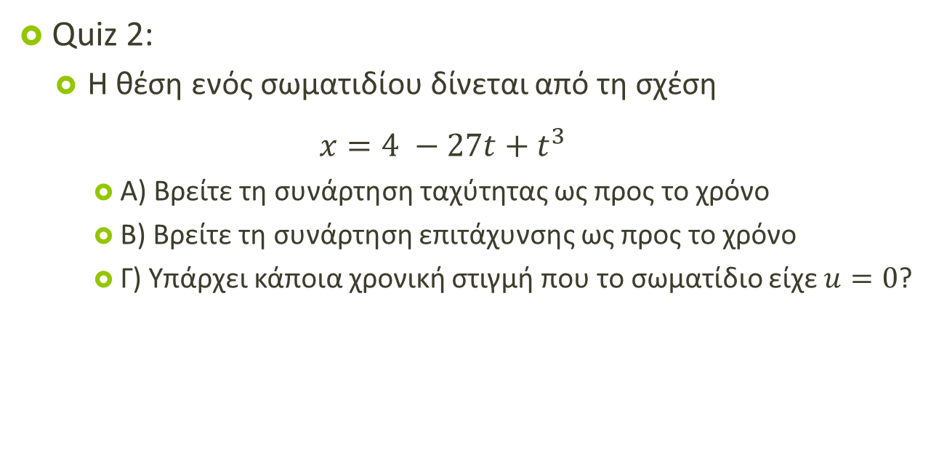
Κίνηση σε μια Διάσταση
Quiz 2:
  Η θέση ενός σωματιδίου δίνεται από τη σχέση
  $$x=4 −27t+t^{3}$$
    A) Βρείτε τη συνάρτηση ταχύτητας ως προς το χρόνο
    B) Βρείτε τη συνάρτηση επιτάχυνσης ως προς το χρόνο
    Γ) Υπάρχει κάποια χρονική στιγμή που το σωματίδιο είχε $u=0$?

Slide 18
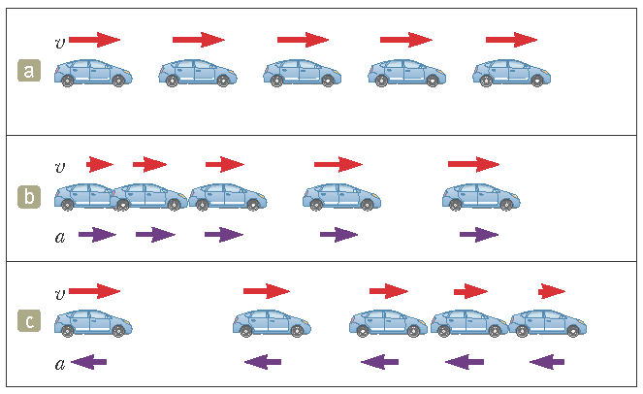
Κίνηση σε μια Διάσταση
Επιτάχυνση
  όταν η ταχύτητα αλλάζει με το χρόνο
  σταθερή ταχύτητα μηδενική επιτάχυνση
Ταχύτητα και επιτάχυνση: διανύσματα
  Θετική και αρνητική ταχύτητα
  Θετική και αρνητική επιτάχυνση
  Τα πρόσημα υποδηλώνουν φορά!
Παράδειγμα

Slide 19
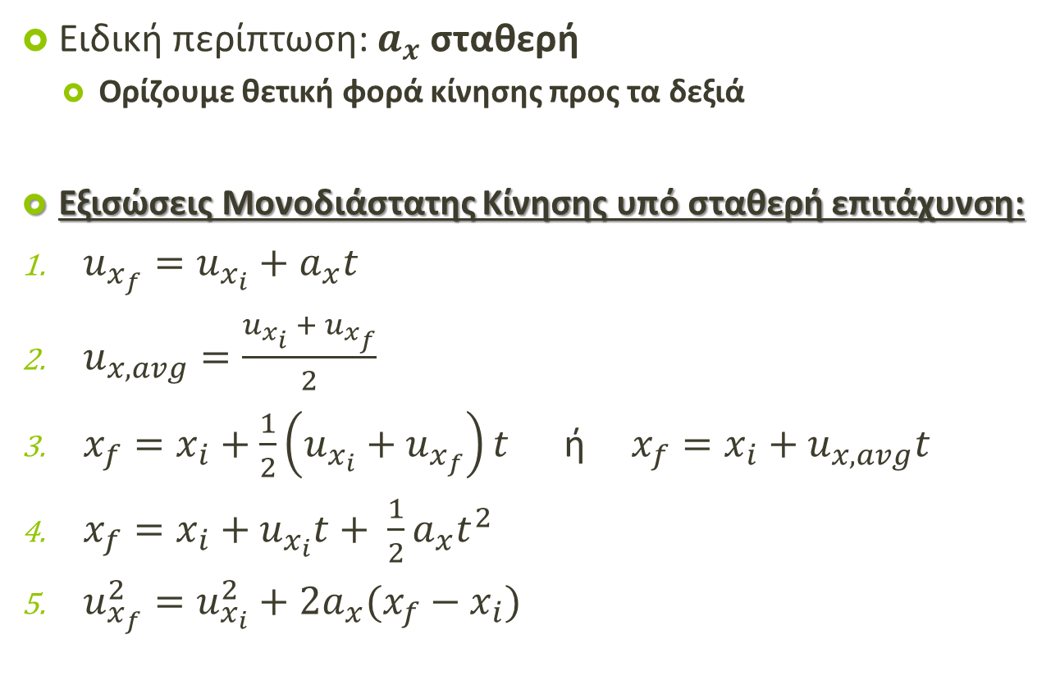
Κίνηση σε μια Διάσταση
Ειδική περίπτωση: $a_{x}$ σταθερή
  Ορίζουμε θετική φορά κίνησης προς τα δεξιά
Εξισώσεις Μονοδιάστατης Κίνησης υπό σταθερή επιτάχυνση:
$u_{x_{f}}=u_{x_{i}}+a_{x}t$
$u_{x,avg}=\frac{u_{x_{i}} + u_{x_{f}}}{2}$
$x_{f}=x_{i}+\frac{1}{2}\left(u_{x_{i}}+u_{x_{f}}\right)t$ ή $x_{f}={x_{i}+u}_{x,avg}t$
$x_{f}=x_{i}+u_{x_{i}}t+ \frac{1}{2}a_{x}t^{2}$
$u_{x_{f}}^{2}=u_{x_{i}}^{2}+2a_{x}(x_{f}−x_{i})$
Οι δείκτες 𝑖 και 𝑓 δηλώνουν αρχική και τελική κατάσταση, ενώ ο δείκτης 𝑥 δηλώνει μονοδιάστατη κίνηση σε έναν οριζόντιο άξονα 𝑥’𝑥

Slide 20



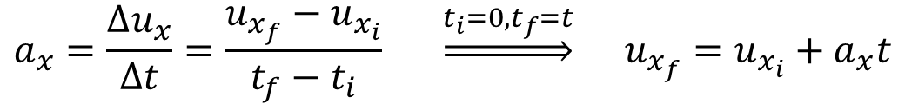
Κίνηση σε μια Διάσταση
$$u_{x_{f}}=u_{x_{i}}+a_{x}t$$
Απόδειξη:
Αφού η επιτάχυνση είναι σταθερή, τότε
Από τον ορισμό έχουμε
Άρα
$$u_{x_{f}}=u_{x_{i}}+a_{x}t$$
$$a_{x,avg}=a_{x}$$
$$a_{x}=\frac{Δu_{x}}{Δt}=\frac{u_{x_{f}}−u_{x_{i}}}{t_{f}−t_{i}} \underset{⇒}{t_{i}=0, t_{f}=t} u_{x_{f}}=u_{x_{i}}+a_{x}t$$

Slide 21




Κίνηση σε μια Διάσταση
$$u_{x,avg}=\frac{u_{x_{i}} + u_{x_{f}}}{2}$$
Απόδειξη:
Αφού η επιτάχυνση είναι σταθερή, τότε η ταχύτητα (δηλ. το ολοκλήρωμά της) θα είναι γραμμική συνάρτηση του χρόνου
Έτσι η μέση ταχύτητα μπορεί να εκφραστεί ως ο αριθμητικός μέσος της αρχικής ταχύτητας ${u_{x}}_{i}$ και της τελικής ταχύτητας ${u_{x}}_{f}$
Δηλ.
$${u_{x}}_{avg}=\frac{{u_{x}}_{f}+u_{x_{i}}}{2}$$
$${u_{x}}_{f}$$
$${u_{x}}_{i}$$
$$t_{i}$$
$$t_{f}$$

Slide 22
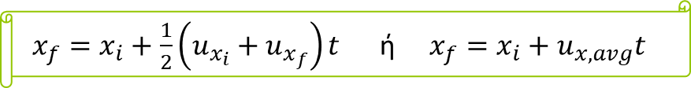
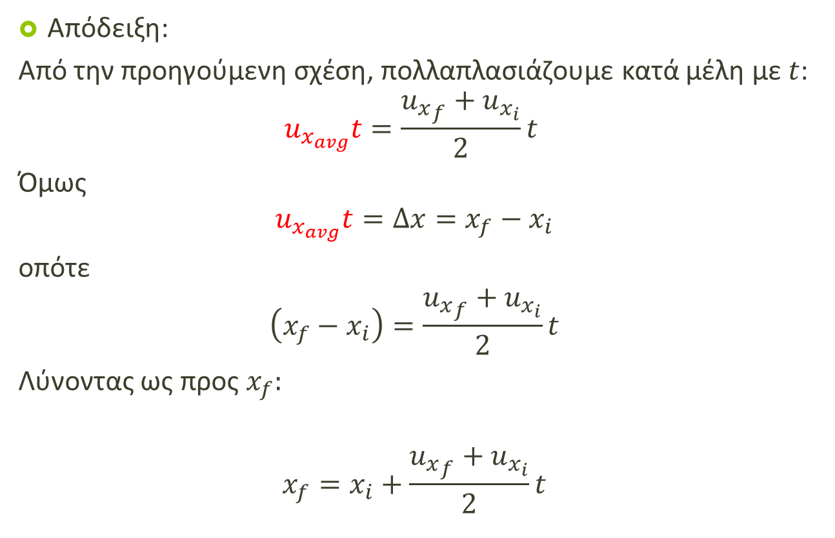
Κίνηση σε μια Διάσταση
$x_{f}=x_{i}+\frac{1}{2}\left(u_{x_{i}}+u_{x_{f}}\right)t$ ή $x_{f}={x_{i}+u}_{x,avg}t$
Απόδειξη:
Από την προηγούμενη σχέση, πολλαπλασιάζουμε κατά μέλη με $t$:
$$u_{x_{avg}}t=\frac{{u_{x}}_{f}+u_{x_{i}}}{2}t$$
Όμως
$$u_{x_{avg}}t=Δx=x_{f}−x_{i}$$
οπότε
$$\left(x_{f}−x_{i}\right)=\frac{{u_{x}}_{f}+u_{x_{i}}}{2}t$$
Λύνοντας ως προς $x_{f}:$
$$x_{f}=x_{i}+\frac{{u_{x}}_{f}+u_{x_{i}}}{2}t$$

Slide 23
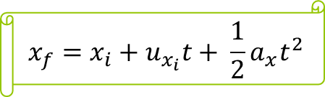

Κίνηση σε μια Διάσταση
$$x_{f}=x_{i}+u_{x_{i}}t+ \frac{1}{2}a_{x}t^{2}$$
Απόδειξη:
Έχουμε ήδη
$u_{x_{f}}=u_{x_{i}}+a_{x}t$
και
$$x_{f}=x_{i}+\frac{u_{x_{f}}+u_{x_{i}}}{2}t$$
Αντικαθιστώντας
$$x_{f}=x_{i}+\frac{1}{2}\left(u_{x_{i}}+a_{x}t+u_{x_{i}}\right)t \\ =x_{i}+u_{x_{i}}t+\frac{1}{2}a_{x}t^{2}$$
Άρα
$$x_{f}=x_{i}+u_{x_{i}}t+\frac{1}{2}a_{x}t^{2}$$

Slide 24


Κίνηση σε μια Διάσταση
$$u_{x_{f}}^{2}=u_{x_{i}}^{2}+2a_{x}(x_{f}−x_{i})$$
Απόδειξη:
Έχουμε
$$u_{x_{f}}=u_{x_{i}}+a_{x}t \underset{⇒}{ } t=\frac{u_{x_{f}}−u_{x_{i}}}{a_{x}}$$
και
$$x_{f}=x_{i}+\frac{1}{2}\left(u_{x_{f}}+u_{x_{i}}\right)t$$
Αντικαθιστώντας
$$x_{f}=x_{i}+\frac{1}{2}\left(u_{x_{f}}+u_{x_{i}}\right)\left(\frac{u_{x_{f}}−u_{x_{i}}}{a_{x}}\right) \\ =x_{i}+\frac{u_{x_{f}}^{2}−u_{x_{i}}^{2}}{2a_{x}}$$
και
$$u_{x_{f}}^{2}=u_{x_{i}}^{2}+2a_{x}\left(x_{f}−x_{i}\right)$$

Slide 25
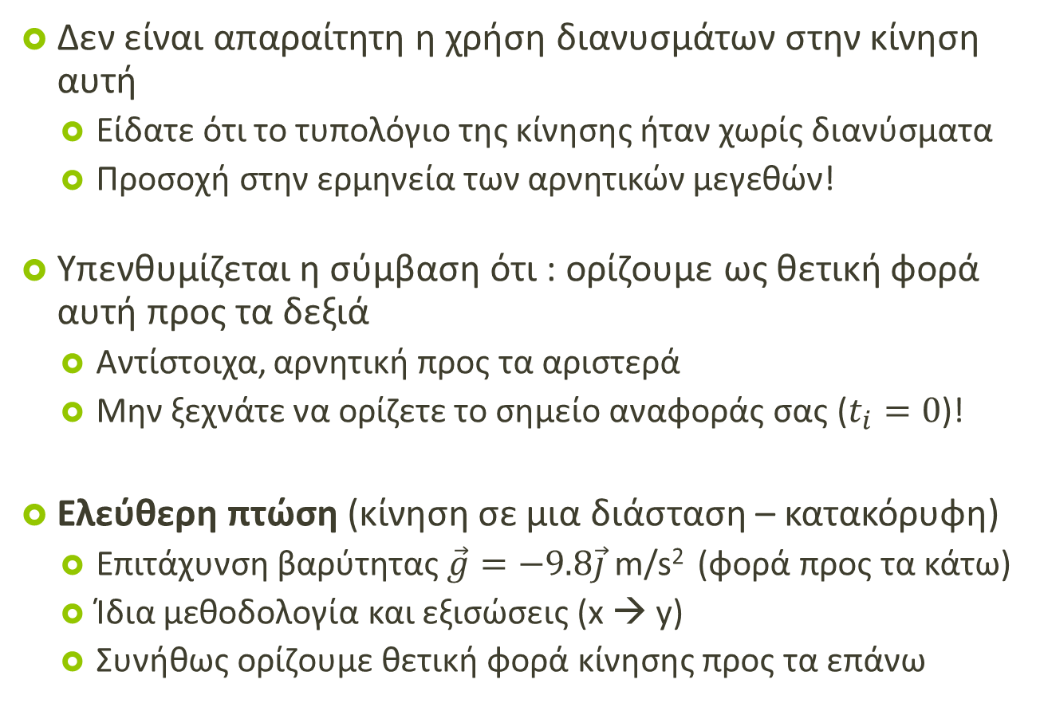
Κίνηση σε μια Διάσταση
Δεν είναι απαραίτητη η χρήση διανυσμάτων στην κίνηση αυτή
  Είδατε ότι το τυπολόγιο της κίνησης ήταν χωρίς διανύσματα
  Προσοχή στην ερμηνεία των αρνητικών μεγεθών!
Υπενθυμίζεται η σύμβαση ότι : ορίζουμε ως θετική φορά αυτή προς τα δεξιά
  Αντίστοιχα, αρνητική προς τα αριστερά
  Μην ξεχνάτε να ορίζετε το σημείο αναφοράς σας ($t_{i}=0$)!
Ελεύθερη πτώση (κίνηση σε μια διάσταση – κατακόρυφη)
  Επιτάχυνση βαρύτητας $\vec{g}=−9.8\vec{j}$ m/s² (φορά προς τα κάτω)
  Ίδια μεθοδολογία και εξισώσεις (x → y)
  Συνήθως ορίζουμε θετική φορά κίνησης προς τα επάνω

Slide 26
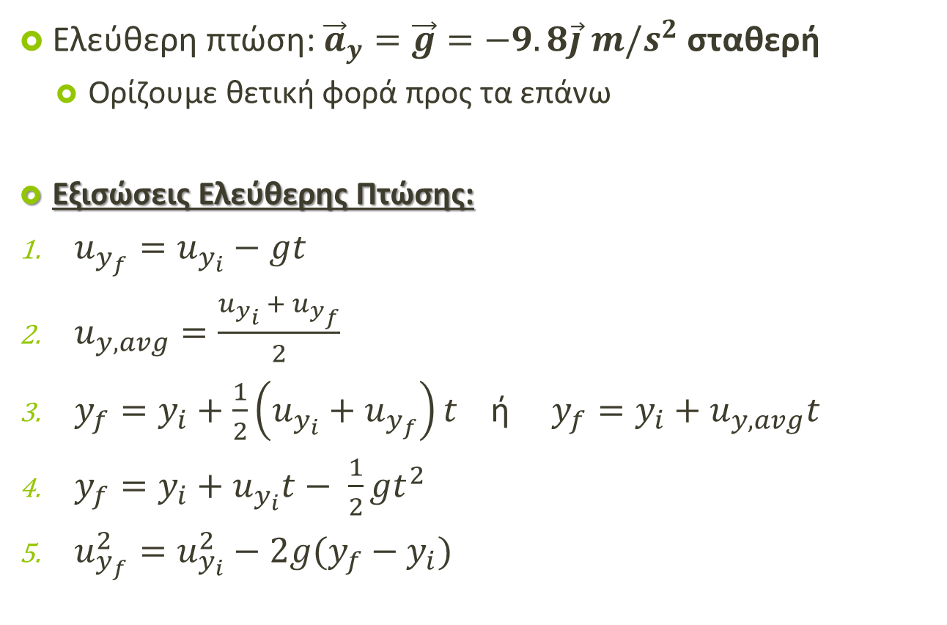
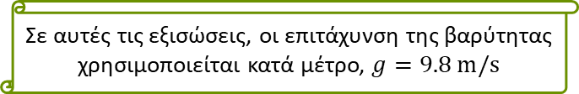
Κίνηση σε μια Διάσταση
Ελεύθερη πτώση: ${\vec{a}}_{y}=\vec{g}=−9.8\vec{j}$ $m/s^{2}$ σταθερή
  Ορίζουμε θετική φορά προς τα επάνω
Εξισώσεις Ελεύθερης Πτώσης:
$u_{y_{f}}=u_{y_{i}}−gt$
$u_{y,avg}=\frac{u_{y_{i}} + u_{y_{f}}}{2}$
$y_{f}=y_{i}+\frac{1}{2}\left(u_{y_{i}}+u_{y_{f}}\right)t$ ή $y_{f}={y_{i}+u}_{y,avg}t$
$y_{f}=y_{i}+u_{y_{i}}t− \frac{1}{2}gt^{2}$
$u_{y_{f}}^{2}=u_{y_{i}}^{2}−2g(y_{f}−y_{i})$
Οι δείκτες 𝑖 και 𝑓 δηλώνουν αρχική και τελική κατάσταση, ενώ ο δείκτης 𝒚 δηλώνει μονοδιάστατη κίνηση σε έναν κατακόρυφο άξονα 𝒚’𝒚
Σε αυτές τις εξισώσεις, οι επιτάχυνση της βαρύτητας χρησιμοποιείται κατά μέτρο, $g=9.8 m/s$
Αν ορίσετε θετική φορά κίνησης προς τα κάτω (δηλ. με ίδια φορά με το διάνυσμα της επιτάχυνσης της βαρύτητας), τότε όπου −𝑔 θέτουμε 𝑔

Slide 27
Τέλος Διάλεξης

